Slide 1
上帝竟然在這裡！
耶利米書29:1,4-7

Slide 2
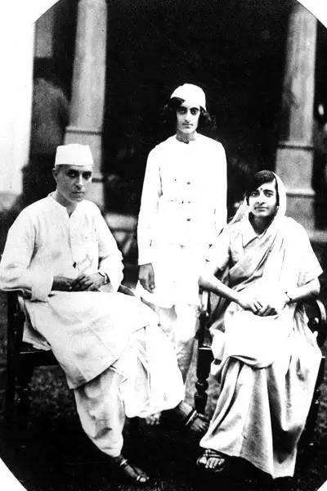
Indira Gandhi
甘地夫人
Jawaharlal Nehru
賈瓦哈拉爾·尼赫魯
尊稱為「印度國父」

Slide 3
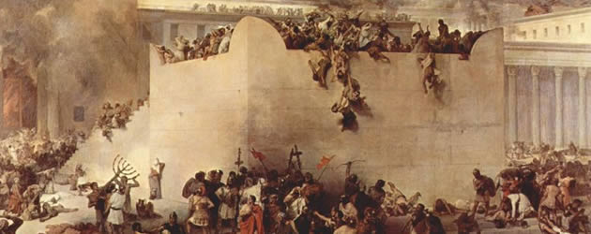
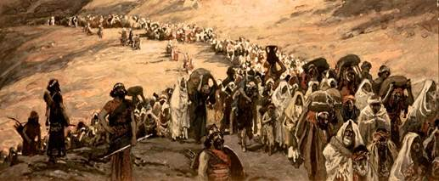
攻破耶路撒冷
被擄至巴比倫

Slide 4
² 我們把琴掛在那裡的柳樹上。³ 因為在那裡，擄掠我們的要我們唱歌，搶奪我們的要我們作樂，說：給我們唱一首錫安歌吧！⁴ 我們怎能在外邦唱耶和華的歌呢？

Slide 5
⁴ 萬軍之耶和華以色列的神對一切被擄去的，就是我使他們從耶路撒冷被擄到巴比倫的人，如此說：
⁵ 你們要蓋造房屋住在其中，栽種田園吃其中所產的。
⁶ 娶妻生兒女，為你們的兒子娶妻，使你們的女兒嫁人，生兒養女，在那裡生養眾多，不致減少。
⁷ 我所使你們被擄到的那城，你們要為那城求平安，為那城禱告耶和華，因為那城得平安，你們也隨著得平安。
（耶利米書29:4-7）

Slide 6
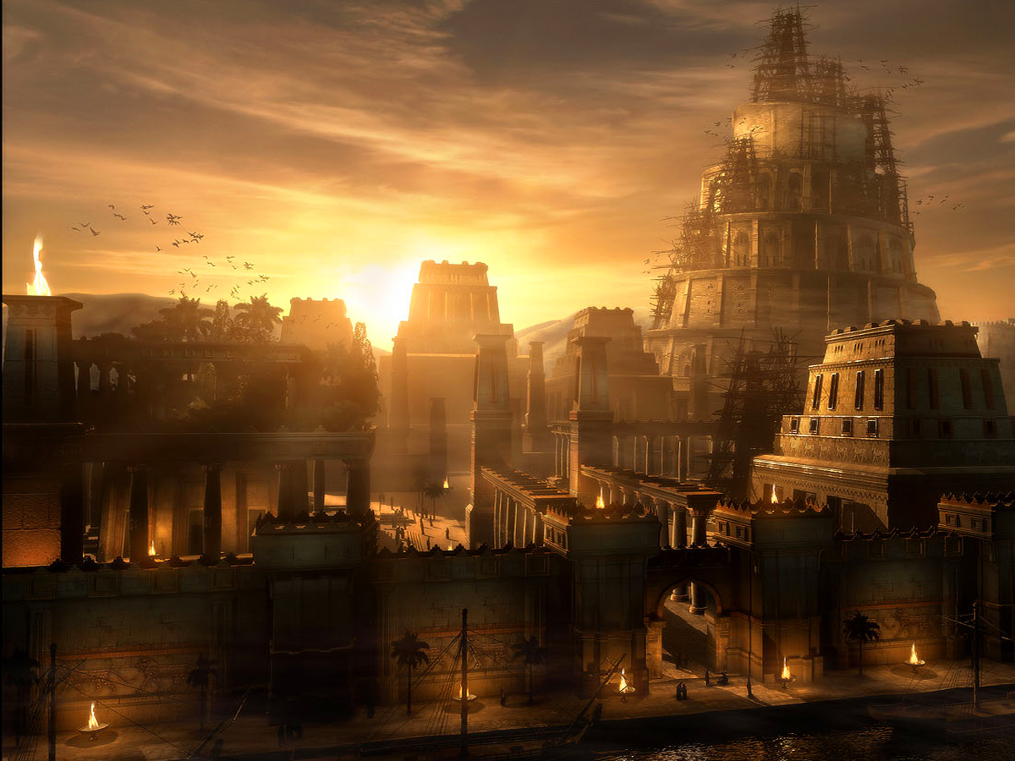
要建造房屋，住在其中
要栽種田園，吃其中所產的
要生兒養女，生養眾多
要為那城求平安

Slide 7
一、復興從被擄之地開始
二、專注於神的同在
三、在被擄之地得享平安

Slide 8
埋怨上帝？
相信上帝！

